Slide 1
15.2 基于遗传算法的TSP问题优化
遗传算法由于其全局搜索的特点，在解决TSP问题中有明显的优势。
15.2.1 TSP问题的编码
设 是由城市i和城市j之间的距离组成的距离矩阵，旅行商问题就是求出一条通过所有城市且每个城市只通过一次的具有最短距离的回路。

Slide 2
在旅行商问题的各种求解方法中，描述旅行路线的方法主要有如下两种：（1）巡回旅行路线经过的连接两个城市的路线的顺序排列；（2）巡回旅行路线所经过的各个城市的顺序排列。大多数求解旅行商问题的遗传算法是以后者为描述方法的，它们大多采用所遍历城市的顺序来表示各个个体的编码串，其等位基因为N个整数值或N个记号。
以城市的遍历次序作为遗传算法的编码，目标函数取路径长度。在群体初始化、交叉操作和变异操作中考虑TSP问题的合法性约束条件（即对所有的城市做到不重不漏）。

Slide 3
15.2.2 TSP问题的遗传算法设计
采用遗传算法进行路径优化，分为以下几步：
第一步：参数编码和初始群体设定
一般来说遗传算法对解空间的编码大多采用二进制编码形式，但对于TSP一类排序问题，采用对访问城市序列进行排列组合的方法编码，即某个巡回路径的染色体个体是该巡回路径的城市序列。
针对TSP问题，编码规则通常是N取进制编码，即每个基因仅从1到N的整数里面取一个值，每个个体的长度为N，N为城市总数。定义一个s行t列的pop矩阵来表示群体，t为城市个数N+1，即N+1，s为样本中个体数目。针对30个城市的TSP问题，t取值31，

Slide 4
即矩阵每一行的前30个元素表示经过的城市编号，最后一个元素表示经过这些城市要走的距离。
参数编码和初始群体设定程序为：
pop=zeros(s,t);
for i=1:s
pop(i,1:t-1)=randperm(t-1);
end
第二步：计算路径长度的函数设计
在TSP的求解中，用距离的总和作为适应度函数，来衡量求解结果是否最优。将POP矩阵中每一行表示经过的距离的最后一个元素作为路径长度。

Slide 5
两个城市m和n间的距离为：
（15.4）
用于计算路径长度的程序为chap15_2dis.m。
通过样本的路径长度可以得到目标函数和自适应度函数。根据t的定义，两两城市组合数共有t-2组，则目标函数为：
（15.5）
自适应度函数取目标函数的倒数，即：
（15.6）

Slide 6
第三步：计算选择算子
选择就是从群体中选择优胜个体、淘汰劣质个体的操作，它是建立在群体中个体适应度评估基础上。仿真中采用最优保存方法，即将群体中适应度最大的c个个体直接替换适应度最小的c个个体。选择算子函数为chap15_2select.m。
第四步：计算交叉算子
交叉算子在遗传算法中起着核心的作用，它是指将个体进行两两配对，并以交叉概率将配对的父代个体加以替换重组而生成新个体的操作。如果当前随机值大于 ，则随机选择两个个体进行交叉。
有序交叉法实现的步骤是:

Slide 7
有序交叉法实现的步骤是:
步骤 1 随机选取两个交叉点crosspoint(1)和crosspoint(2)；
步骤 2 两后代先分别按对应位置复制双亲X1和X2匹配段中的两个子串A1和B1；
步骤 3 在对应位置交换X1和X2双亲匹配段A1和B1以外的城市，如果交换后，后代X1中的某一城市a与子串A1的城市重复，则将该城市取代串B1与A1中的城市a具有相同位置的新城市，直到与A1中的城市均不重复为止，对后代X2也采用同样方法，如图15-4所示：

Slide 8
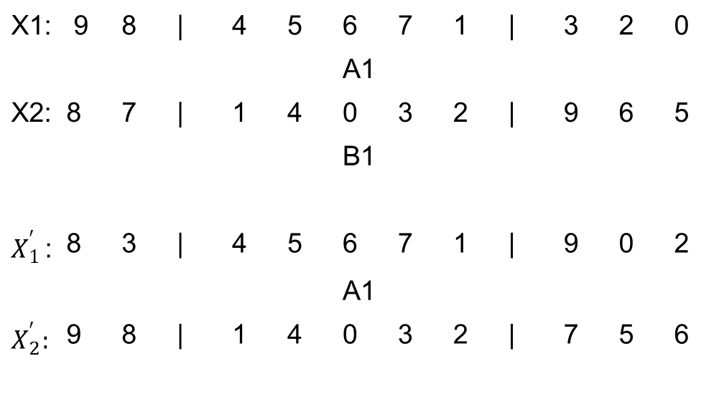
X1: | 9 | 8 | | | 4 | 5 | 6 | 7 | 1 | | | 3 | 2 | 0
 |  |  |  |  |  | A1
X2: | 8 | 7 | | | 1 | 4 | 0 | 3 | 2 | | | 9 | 6 | 5
 |  |  |  |  |  | B1
 | 8 | 3 | | | 4 | 5 | 6 | 7 | 1 | | | 9 | 0 | 2
 |  |  |  |  |  | A1
 | 9 | 8 | | | 1 | 4 | 0 | 3 | 2 | | | 7 | 5 | 6
图15-4 有序交叉算子

Slide 9
以图15-4例，具体的有序交叉法实现步骤为：
（1）确定两个交叉点的位置分别为2和7；
（2）两后代X₁' 和X₁’ 分别按对应位置复制双亲X₁和X₂匹配段中两个子串A₁和B₁，在对应位置交换X₁和X₂双亲匹配段A₁和B₁以外的城市，得到
X₁' ：8 7 | 4 5 6 7 1 | 9 6 5。
（3）可以看到X₁'中的位置1处的元素8与A₁中没有重复，故位置1为8，位置2处的元素7与A₁中的第4个元素有重复，则用B₁中的第4个元素3来代替，且元素3与A₁中的元素没有重复，故X₁' 中的位置2处的元素为城市3，此时X₁' ：8 3 | 4 5 6 7 1 | 9 6 5。

Slide 10
（4） X₁‘中第8个元素为9，此元素与A1中的元素没有重复，故X₁’ 中的位置8处为城市9， X₁‘ 中的第9个元素为6，与A1中的第3个元素重复，则用B1中的第3个元素0取代，且0不与A1中的元素重复，则 X₁‘中第9个元素为城市0，此时 X₁‘ ：8 3 | 4 5 6 7 1 | 9 0 5。
（5） X₁‘中第10个元素为5，此元素与A1中的位置2处的元素重复，则用B1中的位置2处的元素4取代，元素4仍与A1中的位置1处的元素重复，则用B1中位置1处的元素1取代，元素1仍与A1中的位置5处的元素重复，则用B1中位置5处的元素2取代，此时不与A1中的元素重复，故 X₁‘中的第10个元素为城市2。
重复检查完成后，得到后代 X₁‘ ，即
X₁‘ ：8 3 | 4 5 6 7 1 | 9 0 2。至此 X₁‘ 交叉完毕。同理可得后代 X₂‘，即X₂‘：9 8 | 1 4 0 3 2 | 7 5 6。

Slide 11
从图15-4可知，有序交叉算子能够有效地继承双亲的部分基因成分，达到了进化过程中的遗传功能，使该算法并不是盲目搜索，而是趋向于使群体具有更多的优良基因，最后实现寻优的目的。交叉算子函数为chap15_2corss.m。

Slide 12
第五步：计算变异算子
变异操作是以变异概率P_{m}对群体中个体串某些基因位上的基因值作变动，若变异后子代的适应度值更加优异，则保留子代染色体，否则，仍保留父代染色体。
这里采用倒置变异法：假设当前个体X为(1 3 7 4 8 0 5 9 6 2 )，如果当前随机概率值大于 P_{m} ，则随机选择来自同一个体的两个点mutatepoint(1)和mutatepoint(2)，然后倒置该两个点的中间部分，产生新的个体。
例如，假设随机选择个体X的两个点“7”和“9”，则倒置该两个点的中间部分，即将“4805”变为“5084”，产生新的个体X为(1 3 7 5 0 8 4 9 6 2)。变异算子函数为chap15_2mutate.m。

Slide 13
15.2.3 仿真实例
分别以8个城市和30个城市的路径优化为例，其城市路径坐标保存在当前路径的文件cities8.txt和cities30.txt中。
8个城市优化时，遗传算法参数设定为：群体中个体数目S=30，交叉概率 P_{c}=0.10，变异概率P_{m}=0.80。通过改变进化代数为k，观察不同进化代数下路径的优化情况，经过50次进化，城市组合路径达到最小。最短路程为2.8937，如图15-5所示。仿真过程表明，在100次仿真实验中，有98次以上可收敛到最优解。

Slide 14
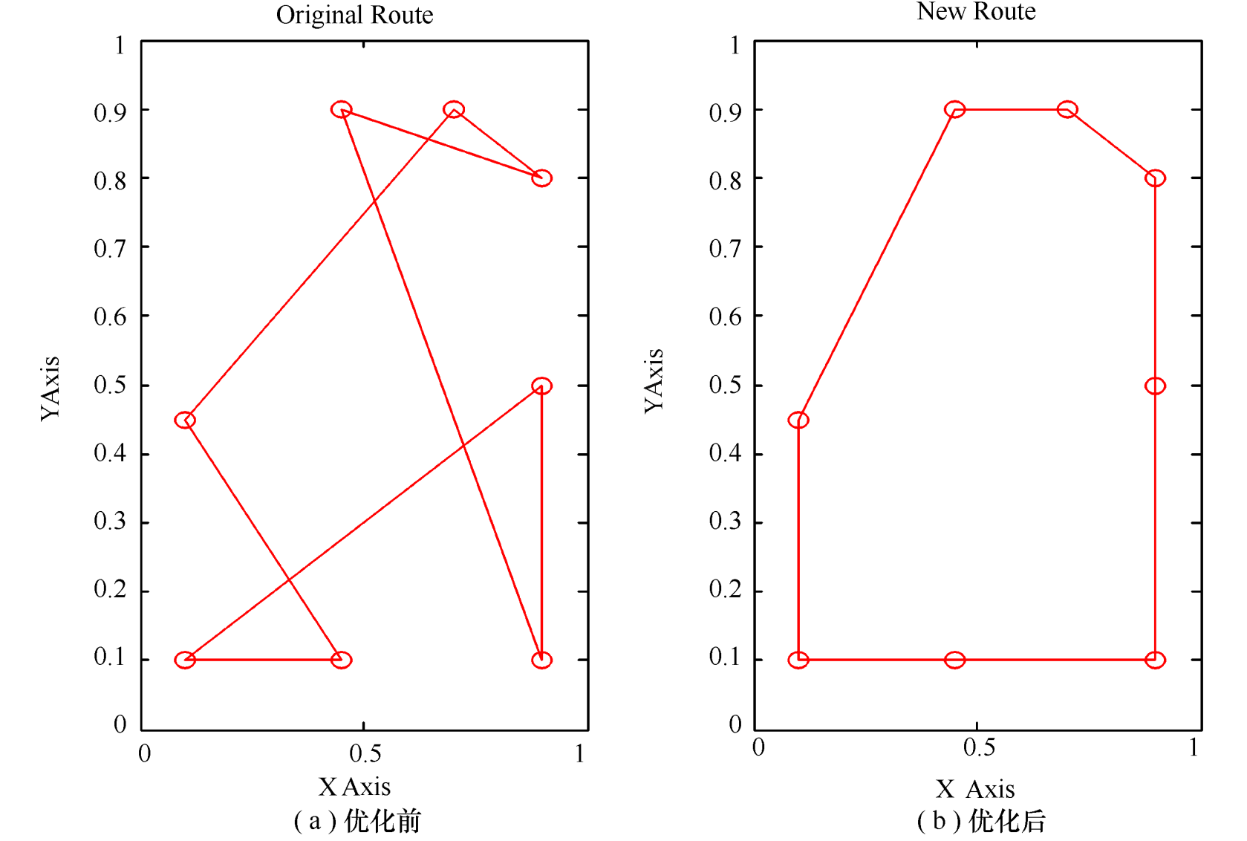
图15-5 8城市进化次数为50时的优化效果，距离L=2.8937(M=1)

Slide 15
30个城市优化时，遗传算法参数设定为：群体中个体数目s=1500，交叉概率P_{c}=0.10，变异概率P_{m}=0.80。取c=25，经过300次进化，城市组合路径达到最小。最短路程为424.8693，如图15-6所示。

Slide 16
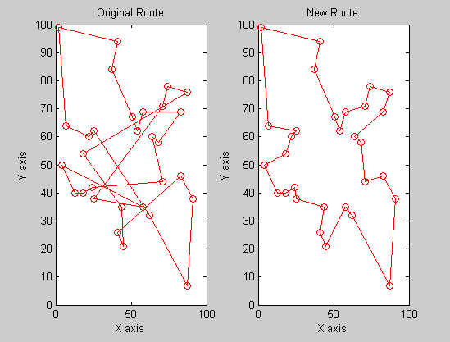
图15-6 30城市进化次数为300时的优化效果，
距离L=424.8693（M=2）

